Slide 1



Lógica e Ciência
Danilo Andrade
Engenheiro Agrônomo
Dr. Em Produção Vegetal
Falácia e Pseudociência
bioquimicacomdanilo.com.br
danilo.santos@ufes.br
danilo_as@live.com
@daniloas.com_
daniloas.com

Slide 2
Exercício
Um fato notável é que muitos dos grandes cientistas e matemáticos da história tiveram um profundo interesse pela música. Einstein, por exemplo, era um dedicado violinista amador, e dizem que Newton ficou fascinado pela estrutura matemática das composições musicais. Se você deseja que seu filho siga uma carreira na ciência, ele deve desenvolver interesse pela música.

Slide 3
Comunicar os fatos de forma clara e com lógica é fundamental para evitar desinformação

Slide 4
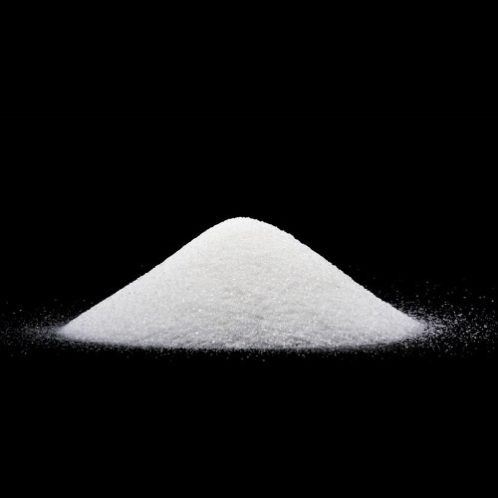
O que será o pó branco da nossa última aula?

Slide 5
Hipótese 01 -
É açúcar
Hipótese 02 -
É pó de pedra
Hipótese 03 -
É sal
Hipótese 04 -
É aspirina em pó

Slide 6
Método Científico
Observação e identificação do problema
Formulação de uma pergunta de pesquisa
Elaboração de hipóteses
Coleta de dados
Análise dos dados
Compare seus resultados com suas hipóteses
Conclusões e comunicação dos resultados

Slide 7
Hipótese 01 -
É açúcar
Hipótese 02 -
É pó de pedra
Hipótese 03 -
É sal
Hipótese 04 -
É aspirina em pó

Slide 8
Hipótese 03 -
É sal
Quando há apenas uma única explicação então alcançamos o
Consenso científico

Slide 9
Para haver consenso científico o resultados e a única explicação para os resultados deve apresentar lógica
Porém se não houver lógica então o argumento é apenas falácia lógica

Slide 10
Exercício
Um fato notável é que muitos dos grandes cientistas e matemáticos da história tiveram um profundo interesse pela música. Einstein, por exemplo, era um dedicado violinista amador, e dizem que Newton ficou fascinado pela estrutura matemática das composições musicais. Se você deseja que seu filho siga uma carreira na ciência, ele deve desenvolver interesse pela música.

Slide 11
Falácias Lógicas
São erros de argumentação
É um argumento
Aparenta ser válido
Mas está errado

Slide 12
Não confunda
Falácia Lógica
Crença equivocada
É um erro de raciocínio ou argumentação que ocorre quando alguém apresenta um argumento que parece ser válido, mas, na verdade, é defeituoso de alguma forma.
Podem ser o resultado de má informação, desinformação, preconceito, falta de acesso a informações precisas ou simplesmente um erro de julgamento.

Slide 13
Como melhorar sua a lógica de argumentação
Escrevendo o seu raciocínio e a analisando o que você escreveu
Aprendendo sobre falácias lógicas
Aprendendo sobre vieses de decisão
Divirta-se com desafios de lógica

Slide 14
Escrevendo o seu raciocínio e a analise o que você escreveu
Escreva seus pensamentos
Colocando seu raciocínio no papel você tem a oportunidade de analisar seus erros de raciocínio e então melhorar sua capacidade intelectual

Slide 15
Aprenda sobre falácias lógicas
Apelo à Autoridade
Distorção de Estatísticas
Falsa Dicotomia
Falsa Causa
Apelo à Emoção

Slide 16
Aprenda sobre vieses de decisão
Nós somos enviesados
Nós somos tendenciosos

Slide 17

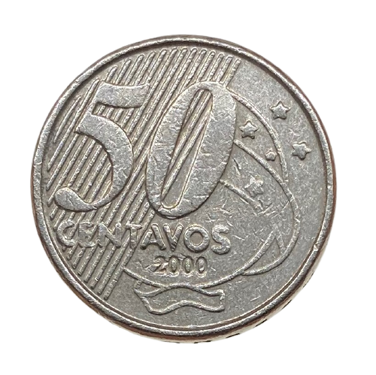


Slide 18
Divirta-se com jogos lógicos e então desenvolva seu pensamento

Slide 19
O=
Cada tijolo contém um número que é a soma dos dois número abaixo dele
M= 522
N=
J=
K=
L= 252
F=
G= 132
H=
I=
A= 104
B=
C= 91
D= 22
E=

Slide 20
Berta diz que Greta conta mentiras.
Greta diz que Rosa conta mentiras.
Rosa diz que tanto Berta quanto Greta contam mentiras.
Quem está dizendo a verdade?

Slide 21
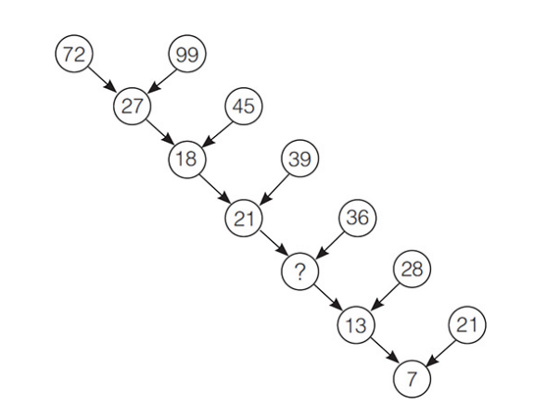

Slide 22
Exemplos
“Se uma substância vem da natureza ela é boa”
“Todo alimento orgânico é saudáveis”

Slide 23
Falácia do Apelo a Natureza
Ocorre quando argumentamos que algo é
Bom porque é natural
ou
Ruim porque não é natural
Qual o erro lógico neste tipo de argumento?

Slide 24
Qual o erro lógico neste tipo de argumento?
Se algo é natural, isso não significa que seja bom
Se algo é artificial, isso não significa que seja ruim

Slide 25
Falácia da amostra não representativa:
Ocorre quando os cientistas fazem generalizações a partir de uma amostra não representativa, o que pode levar a conclusões incorretas
Qual o erro lógico neste tipo de argumento?

Slide 26
Exemplo
Um estudo sobre os efeitos de um medicamento foi conduzido apenas em um grupo de jovens saudáveis apresentou resultados positivos

Slide 27
Qual o erro lógico neste tipo de argumento?
A amostragem não é representativa da população
se um estudo sobre os efeitos de um medicamento é conduzido apenas em um grupo de jovens saudáveis, não é apropriado generalizar os resultados para a população em geral

Slide 28
Ciência e Pseudociência
Envolve uma rigorosa testagem de ideias e hipóteses
Conclusões pseudocientíficas serão sustentadas por argumentos que contém falácias lógicas
Para isso envolve a testagem das hipóteses usando o Método Científico

Slide 29
O conhecimento científico é desenvolvido de forma criteriosa e em busca de explicações lógicas
O conhecimento pseudocientífico falta robustez lógica

Slide 30
O conhecimento científico está sempre aberto a ser revisado, testado e renovado
As alegações pseudocientíficas raramente mudam ao longo do tempo

Slide 31
Ciência amadurece suas descobertas, explicações e teorias
Pseudociência produz muito pouca teoria

